Slide 1
Git

Slide 2
O que é git?
O Git é um sistema open-source de controle de versão utilizado pela grande maioria dos desenvolvedores atualmente. Com ele podemos criar todo histórico de alterações no código do nosso projeto e facilmente voltar para qualquer ponto para saber como o código estava naquela data.
Além disso, o Git nos ajuda muito a controlar o fluxo de novas funcionalidades entre vários desenvolvedores no mesmo projeto com ferramentas para análise e resolução de conflitos quando o mesmo arquivo é editado por mais de uma pessoa em funcionalidades diferentes.

Slide 3
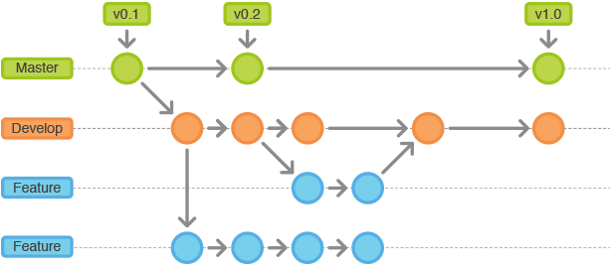
Como funciona

Slide 4
GitHub
O Github é um serviço online de hospedagem de repositórios Git (como são chamados os projetos que utilizam Git). Com ele podemos manter todos nossos commits e ramos sincronizados entre os membros do time.
https://www.github.com/

Slide 5
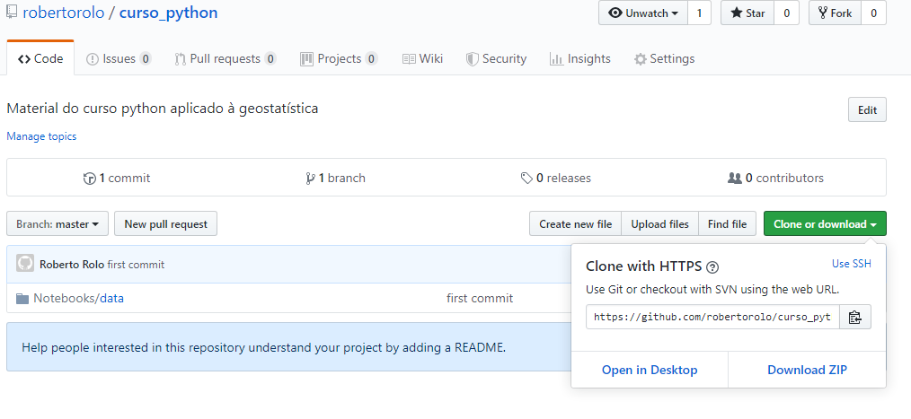
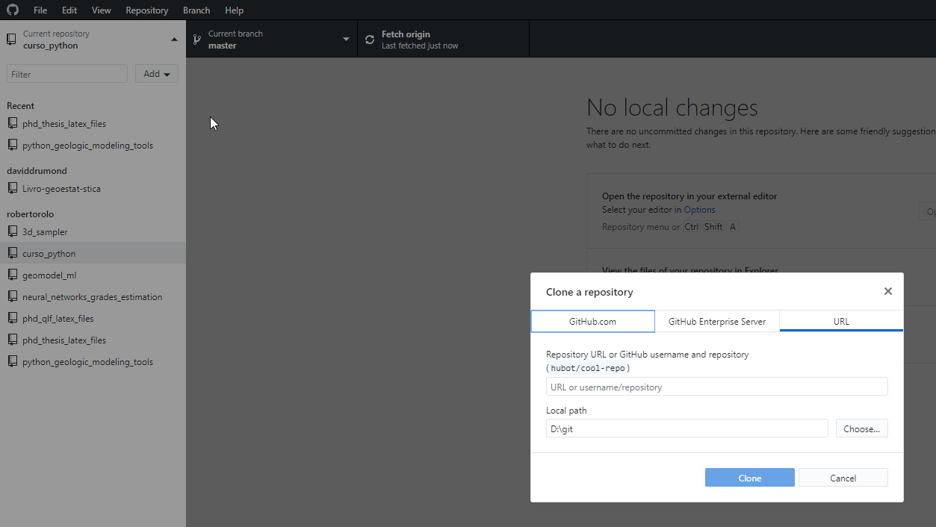
Passo a passo
Crie uma conta;
Instale o github desktop (https://desktop.github.com/);
Faça login;
Entre em: https://github.com/robertorolo/curso_python;
Clone o repositório.

Slide 6
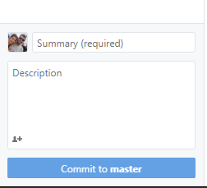

Fazendo seu primeiro commit
Crie um jupyter notebook 01_numpy na pasta notebooks do diretório clonado;
Abra o github desktop;
Faça seu commit e suba para o repositório online.

